Slide 1

Презентація власного педагогічного досвіду
Вчитель Надлацької ЗШ І-ІІІ ст.
Арбузова Ольга Анатоліївна

Slide 2
Проблемне навчання та дослідницькі методи на уроках історії “ Щоб Божу іскру в дитині відкрити, Потрібно своєю роботою жити. Учительське серце хай вічно палає, В освіті ж багато “ вогню ” не буває.

Slide 3
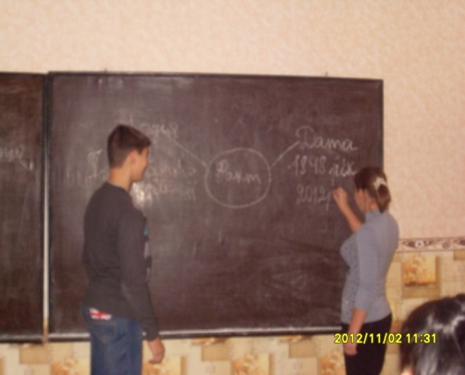
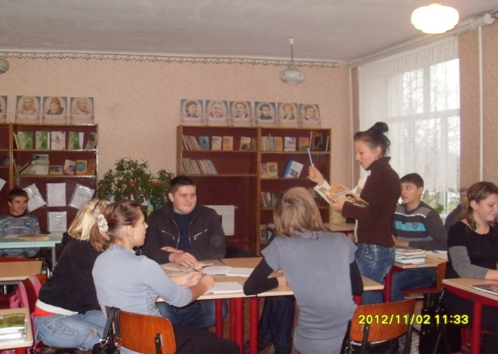
Проблемне навчання – один із типів розвивального навчання, суть якого полягає у створенні (організації) перед учнями проблемних ситуацій, усвідомленні, сприйнятті та розв'язанні цих ситуацій у процесі спільної діяльності учнів і вчителя.

Slide 4
Проблемне навчання здійснюється за такою схемою
Учитель
учень
Проблемна ситуація
Проблема (усвідомлення невідомого
Розв'язання проблеми
Нові знання , уміння, спроби розумової діяльності

Slide 5
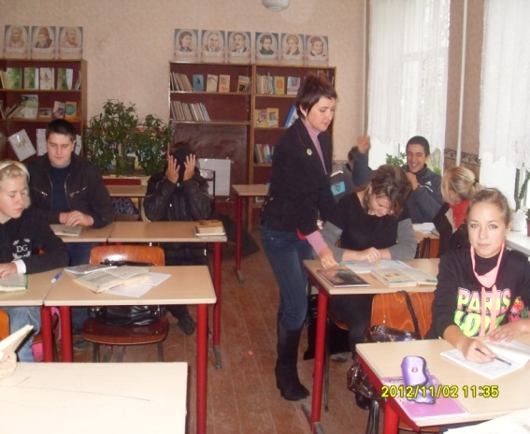
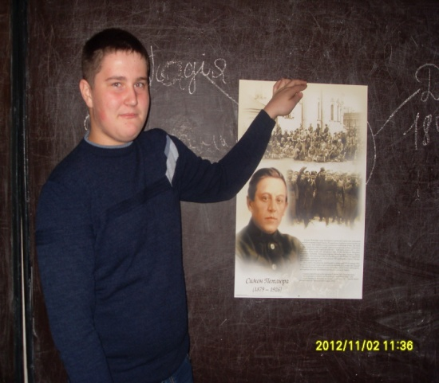

У схемі проблемного навчання учитель створює проблемну ситуацію,спрямовує учнів на її роз'вязання, організовує пошук рішення.

Slide 6
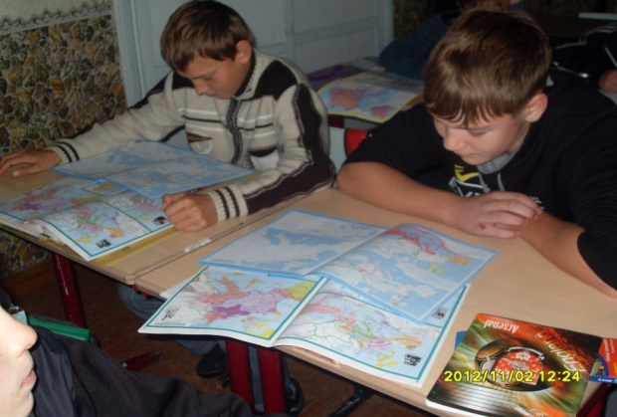
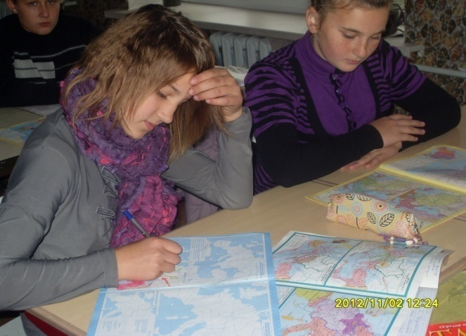
Проблемне завдання – різноманітні за змістом та обсягом види самостійної навчальної роботи з розв'язанням конкретної проблеми, які виконуються учнями за вказівкою вчителя

Slide 7
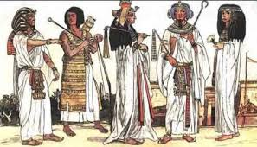
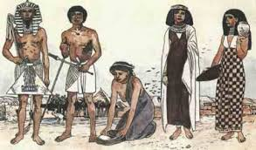
Умовно проблемні завдання можна поділити на ті, що конкретизують проблему, наприклад: “ Чи можна вважати, що життя єгипетського правителя було легким, безтурботним?

Slide 8
Та ті, що вводять нові дані,за допомогою яких формулюється проблема:
Єгиптяни обожнювали свого правителя . Вони вважали його нащадком богів.Без з фараона,так само як без сонця, неможливе життя на землі.
І хоча влада у фараона необмежена, його життя, було нелегким,навіть виснажливим.
Як можна пояснити різні погляди на одну історичну особу?

Slide 9
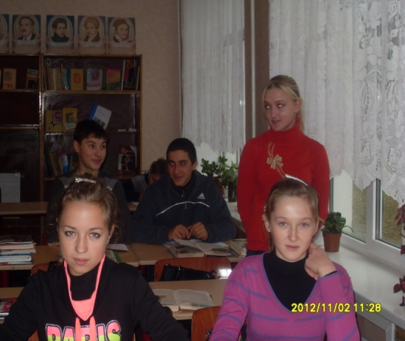

Учень стає об'єктом нового навчання і – як результат – одержує нові знання, оволодіває новими способами дій

Slide 10
Методичні прийоми створення проблемних ситуацій
Підводити учнів до протиріччя і пропонувати самостійно його вирішити.
Спонукати учнів робити порівняння, узагальнення, висновки із ситуацій, зіставляти факти
Визначати проблемні теоретичні та практичні завдання
Викладати різні точки зору на одне й те саме питання
Пропонувати учням розглянути явище з різних позицій

Slide 11
Умови, які необхідні для реалізації проблемної технології навчання
Визначення особливостей проблемного навчання в різних видах розумової діяльності
Відбір найбільш актуальних суттєвих задач
Побудова оптимальної системи проблемного навчання , користуючись навчальними та методичними посібниками

Slide 12
Головна особливість проблемного навчання – активізувати навчальну роботу дітей, надавши їй дослідницький, творчий характер, і, таким чином, поступово передати учням ініціативу в організації своєї пізнавальної діяльності

Slide 13
Вчитель стає консультантом і помічником юного дослідника. В умовах проблемного навчання вчитель для учня – зразок творчої діяльності, в кого можна вчитися дослідницькому підходу і до навчання і до життя

Slide 14
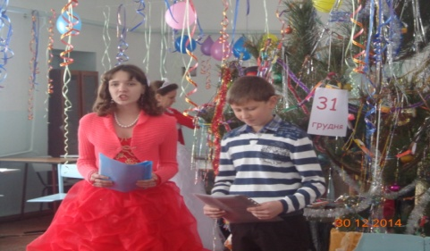
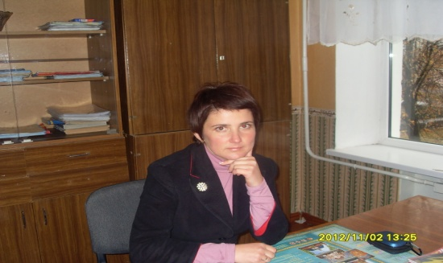
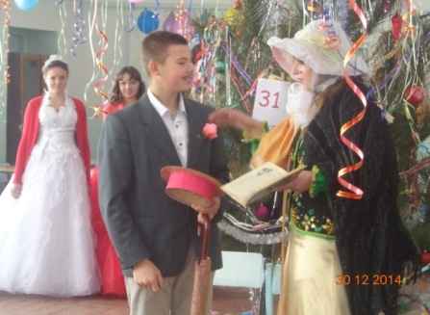
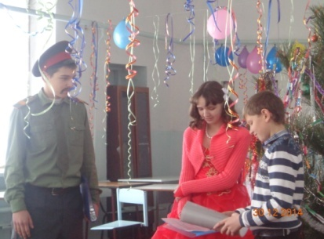
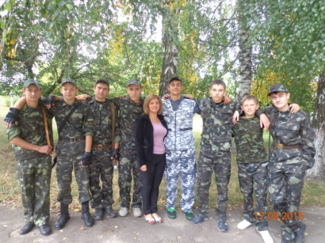
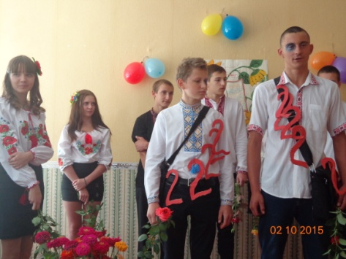
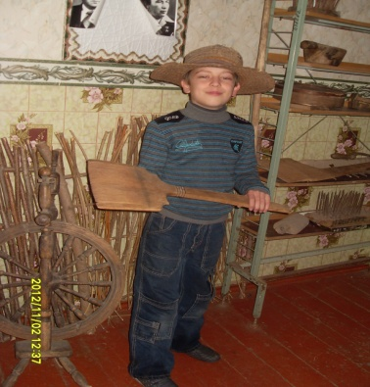
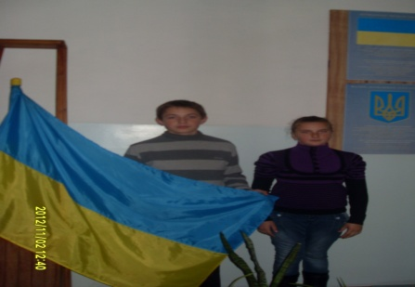
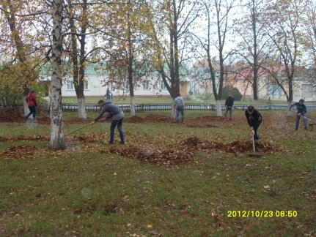
Кращий спосіб зробити дітей хорошими – це зробити дітей щасливими Оскар Уайльд

